Slide 1

雪怪击杀玩家
雪怪头像
击败了
雪怪名字
雪怪
文字内容：击败了
玩家击杀雪怪，格式一致
注意：击杀雪怪不计入玩家的击杀人头数

Slide 2

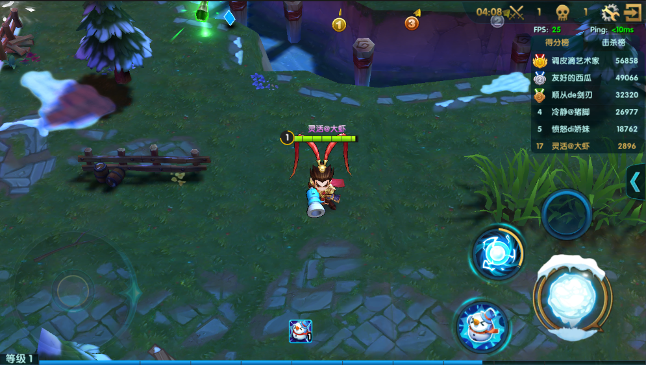

移除雪怪模型头顶的血条等级信息，保留雪怪名字即可
雪怪出现后在左上角出现雪怪头像和血条以及倒计时信息
雪怪的血量和剩余时间，实时显示给所有玩家
雪怪头像框使用t_toukuang id= 105
雪怪血条使用红色血条，不需要刻度线
BOSS
雪怪
01:30
28888/30000

